Slide 1

AuTURBO 2019
정 려운

Slide 2
설치
준비물

Slide 3
설치
준비물

Slide 4
설치
준비물

Slide 5
설치
준비물

Slide 6
설치
준비물

Slide 7
설치
준비물

Slide 8
설치
준비물

Slide 9
설치
준비물

Slide 10
설치
준비물

Slide 11
설치
준비물

Slide 12
설치
준비물

Slide 13
설치
준비물

Slide 14
설치
준비물
컴퓨터 (Ubuntu 18.04 설치 추천)
슬라이드 (강의 시작 전 https://github.com/AuTURBO/documents 에 업로드함)
ROS서적 (필수 X)
ROS1 (http://www.robotis.com/service/download.php?no=719)
ROS2 는 현재 없음
설치
ROS1 Melodic & ROS2 Crystal (2019.02월 기준)
Ubuntu 18.04 인 경우
https://github.com/AuTURBO/auturbo_robot_development_tools 에서 Readme 참고
Ubuntu 16.04 인 경우
https://index.ros.org/doc/ros2/Installation/Linux-Development-Setup/ 참고
ROS1 & ROS2 간단하게 스위칭 하며 쓸 수 있으니 걱정 말고 모두 설치 할 것

Slide 15

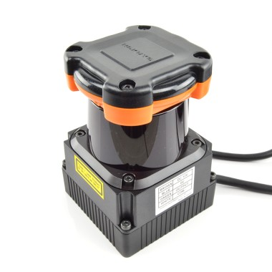

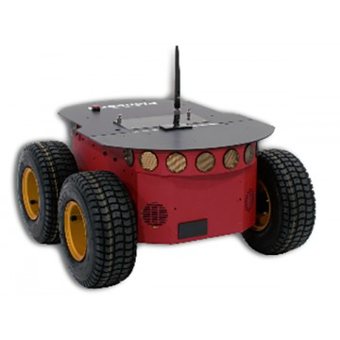
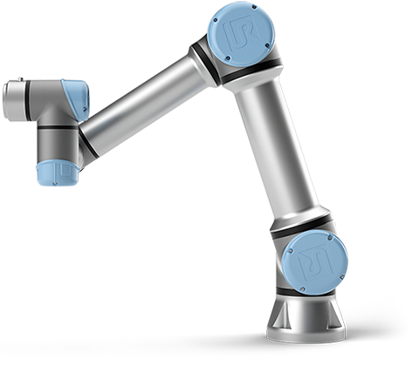
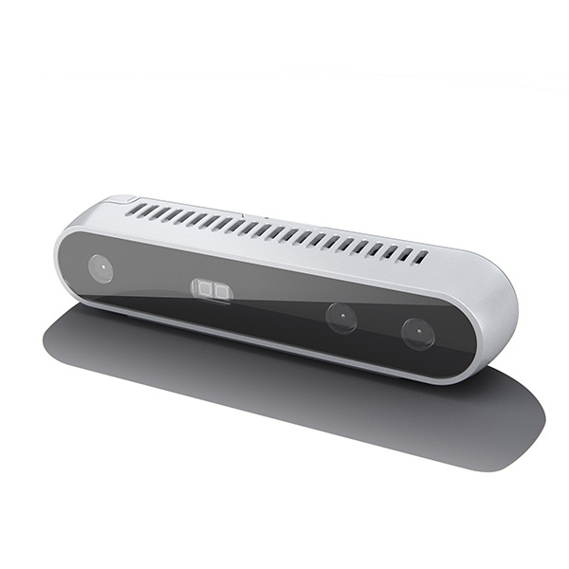
ROS1 및 ROS2 의 사용 목적
ROS1 : 기존 ROS1으로 개발된 자원들을 사용하거나, ROS1 자원을ROS2 으로 포팅 할 때 참고하기 위해
ROS2 : 현재 및 향후 트렌드를 따라 개발을 진행하기 위해
ros1_bridge
Porting

Slide 16
테스트
ROS1 상에서 USB Cam test ($ r1 입력하여 ros1 mode 설정)
[1]$ sudo apt-get install ros-melodic-usb-cam
[1]$ roscore
[2]$ rosrun usb_cam usb_cam_node
[3]$ rosrun rqt_image_view rqt_image_view
[4]$ rosrun rviz rviz
ROS2 상에서 USB Cam test ($r2 입력하여 ros2 mode 설정)
[1]$ cd ~/colcon_ws/src && git clone https://github.com/klintan/ros2_usb_camera.git
[1]$ cd ~/colcon_ws && colcon build –symlink-install
[1]$ ros2 run usb_camera usb_camera_node
[2]$ ros2 run rqt_image_view rqt_image_view
[3]$ ros2 run rviz2 rviz2
rqt tools 들이 안 깔려 있을 시
$ sudo apt-get install ros-crystal-rqt*

